Slide 1
Usinas Fotovoltaicas
Energia limpa, sustentável e acessível

Slide 2
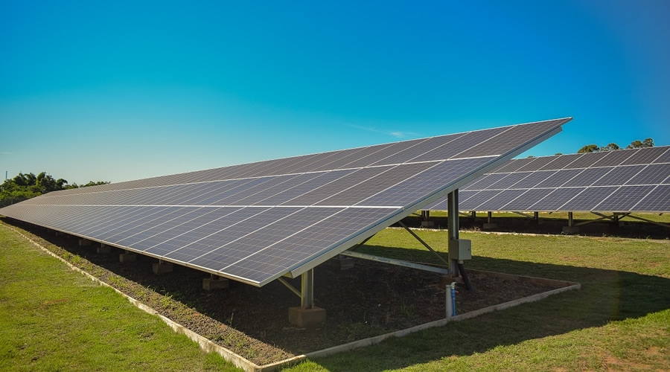
Usinas Fotovoltaicas
O SOL COMO FONTE DE ENERGIA, ECONOMIA E SUSTENTABILIDADE

Slide 3
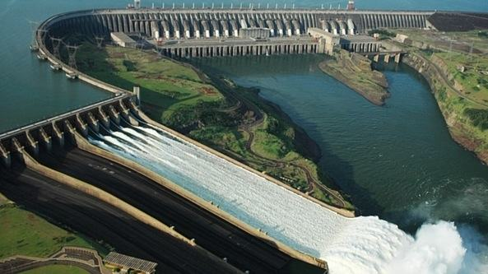
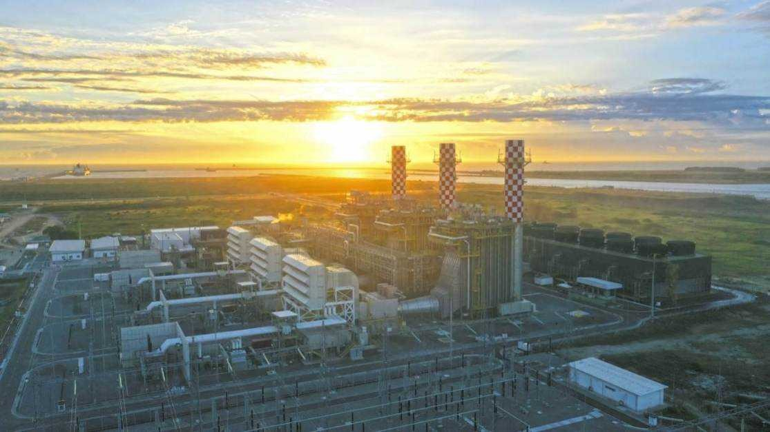
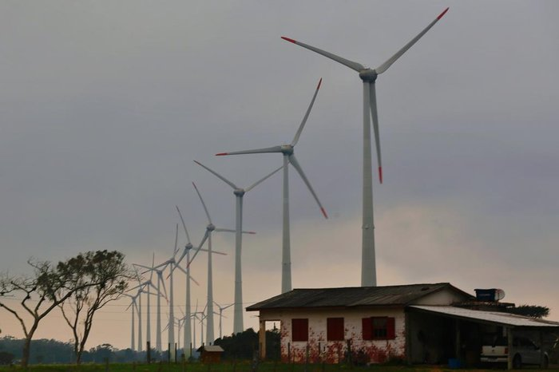
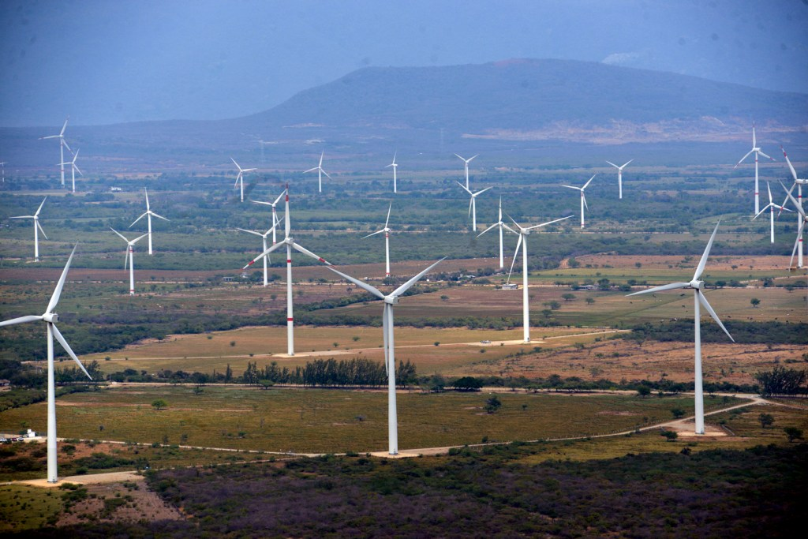
O QUE TEMOS HOJE?

Slide 4

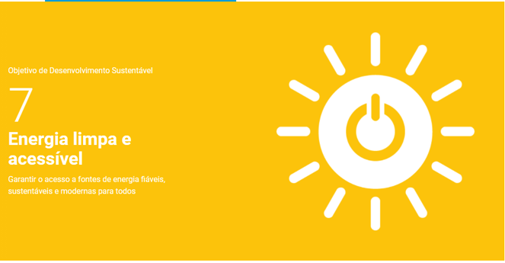
PROJETO
Usinas Fotovoltaicas - Energia limpa, sustentável e acessível
O Projeto surgiu da chamada a contribuição com os objetivos de Desenvolvimento Sustentável, Nações Unidas agenda 2030 no Brasil, apelo global à ação para acabar com a pobreza, proteger o meio ambiente e o clima e garantir que as pessoas, em todos os lugares, possam desfrutar de paz e de prosperidade.
Objetivo 7. Assegurar o acesso confiável, sustentável, moderno e a preço acessível à energia para todas e todos.
7.1 Até 2030, assegurar o acesso universal, confiável, moderno e a preços acessíveis a serviços de energia.
7.2 Até 2030, aumentar substancialmente a participação de energias renováveis na matriz energética global
7.3 Até 2030, dobrar a taxa global de melhoria da eficiência energética
7.a Até 2030, reforçar a cooperação internacional para facilitar o acesso a pesquisa e tecnologias de energia limpa, incluindo energias renováveis, eficiência energética e tecnologias de combustíveis fósseis avançadas e mais limpas, e promover o investimento em infraestrutura de energia e em tecnologias de energia limpa
7.b Até 2030, expandir a infraestrutura e modernizar a tecnologia para o fornecimento de serviços de energia modernos e sustentáveis para todos nos países em desenvolvimento, particularmente nos países menos desenvolvidos, nos pequenos Estados insulares em desenvolvimento e nos países em desenvolvimento sem litoral, de acordo com seus respectivos programas de apoio

Slide 5
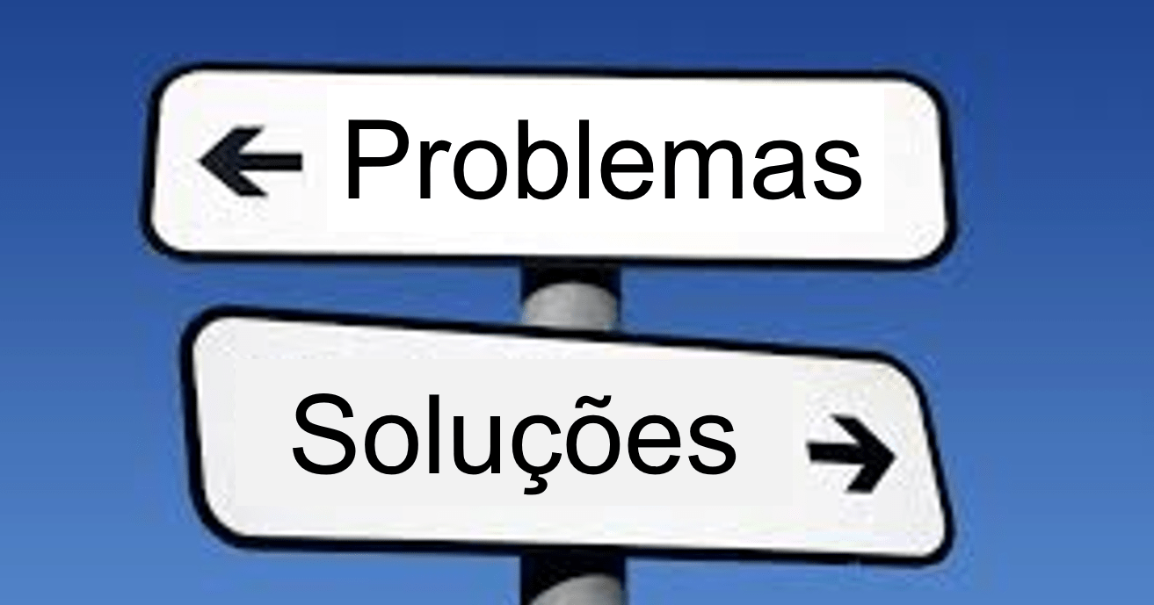

PROPOSTA
Abertura ao crédito com taxas especiais para aquisição das usinas fotovoltaicas;
Incentivo fiscal nas gerações e aquisição das gerações excedentes;
Garantia de compra do excedente ou repasse a terceiro;
Embargo e Redirecionamento de verbas de projetos de geração de energia, APROVADOS, que não seja convergentes com Energia Limpa.

Slide 6
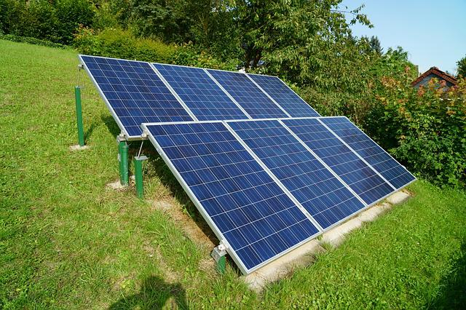
PROPOSTA
5) Estudos de Engajamento/Migração das distribuidoras de energia, ao plano de implementação das Usinas FOTOVOLTAICAS.
6) Incentivo a criação de cooperativas (micro usinas) principalmente no meio rural abastecidos ou não pelo meio de distribuição atual;

Slide 7
PROPOSTA
7) Incentivo a criação de micro usinas residenciais nos meios urbano ate que seja permeado em abrangência toda a população;
8) Incentivo a criação de “Estações de Abastecimentos” municipais ou mesmo implementados pelos nossos conhecidos Postos de Combustíveis, atendendo a demanda já existente dos carros elétricos;

Slide 8
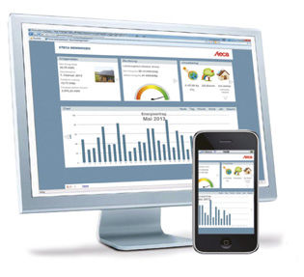
SOFTWARE
Analisar onde há maior incidência de raios solares;
Análise em quais locais teria uma viabilidade maior a instalação das placas;
Sistema em dekstop, mobile e um site;
O software será capaz de direcionar o ângulo das placas e monitoramento dos quilowatts de energia gerada, sendo possível gerar relatórios;
Informações qualidade e preço das placas em alta no mercado;

